Slide 1
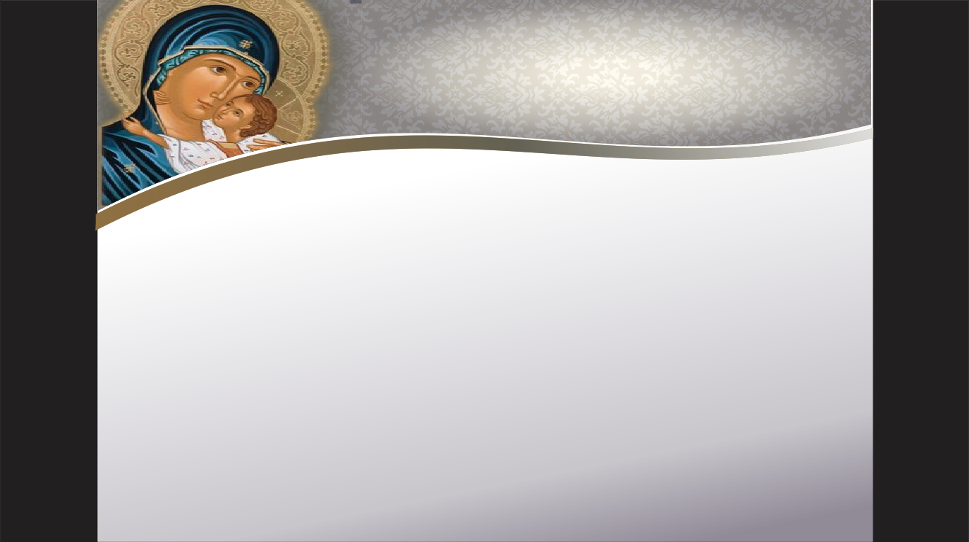
Maria: Bíblia, Tradição e Dogma
Conferência Mariana
FORANIA PRAIANA
Pe. João Custódio Cosmi Cunha

Slide 2
Como nos aproximar de Maria?
Piedade mariana versus teologia marial
Maximalismo versus minimalismo

Slide 3
Maria na Bíblia
As palavras de Maria
1. “Como poderá ser isto, se não conheço homem algum?” (Lc 1,34).
2. "Eis a serva do Senhor" (Lc 1,38)
3. "Faça-se em mim segundo a tua palavra" (Lc 1,38)
4. "A minha alma engrandece o Senhor..." (Lc 1,46-55)
5. "Filho, porque fizeste isto conosco? Eis que teu pai e eu te procurávamos angustiados." (Lc 2,48)
6. "Eles não têm mais vinho" (Jo 2,3)
7. "Fazei tudo o que Ele vos disser" (Jo 2,5)

Slide 4
Maria na Bíblia
As palavras dirigidas a Maria
1. “Ave, cheia de graça, o Senhor está contigo” (Lc 1,28)
2. “Eis que conceberás no teu seio e darás à luz um filho a quem porás o nome de Jesus” (Lc 1,30-33)
3. “O Espírito Santo descerá sobre ti e o poder do Altíssimo te cobrirá com a sua sombra; por isso também o que nascer será chamado Santo, Filho de Deus” (Lc 1,35-37)
4. “Bendita és tu entre as mulheres e bendito é o fruto do teu ventre!” (Lc 1,42-45)

Slide 5
Maria na Bíblia
As palavras dirigidas a Maria
5. “...e uma espada trespassará a tua própria alma a fim de que se descubram os pensamentos de muitos corações” (Lc 2,34)
6. “Por que me buscáveis? Não sabíeis que devo estar na casa de meu Pai ?” (Lc 2,49)
7. “Mulher, que existe entre nós? Minha hora ainda não chegou” (Jo 2,4)
8. "Mulher, eis aí o teu filho" (19,26-27)

Slide 6
Maria na Bíblia
Expressões a respeito de Maria
1. “Ave, cheia de graça” (Lc 1,28)
2. A “bendita entre as mulheres” (Lc 1,42)
3. A “mãe do meu Senhor” (Lc 1,43)
4. “Aquela que acreditou” (Lc 1,45)
5. Aquela que “todas as gerações proclamarão bem-aventurada” (Lc 1,48)
6. Deus faz nela grandes coisas (Lc 1,49)
7. Ela é a “Mulher”, nova Eva (Jo 2,4; 19,26; Ap 12,1)

Slide 7
Em síntese:
Maria na Bíblia
Maria é a perfeita discípula
Irmã e mãe da comunidade
Profetisa da libertação
Modelo de fé

Slide 8
Tradição e liturgia
Tradição e Magistério Eclesial
Maria na esteira da missão das santas mulheres do AT – vê realizada a esperança dos “pobres do Senhor”
Cooperação na Redenção por sua obediência na fé
Referência sempre cristológica da mariologia
Maria é figura da Igreja em sua plenitude escatológica

Slide 9
Os dogmas marianos: Maria Mãe de Deus
A partir da Escritura
“filho de Maria” (Mc 6,3)
“Maria, sua mãe” (Mt 1,18)
Anunciação (Lc 1,26-38)
“a mãe de Jesus” (Jo 2,1; 19,25)
“a mãe do meu Senhor” (Lc 1,43)
Maria é a mãe
de Jesus

Slide 10
Os dogmas marianos: Maria Mãe de Deus
Questões teológicas
Contra o gnosticismo
Afirmação da Theotókos, a “parturiente de Deus”
A mais antiga oração mariana, no séc. III: “À vossa proteção recorremos, Santa Mãe de Deus...”
Concílio de Éfeso, 431

Slide 11
Os dogmas marianos: Maria Mãe de Deus
Questões teológicas
Em relação ao Pai, Maria é filha predileta
Em relação ao Filho, Maria é mãe, educadora e discípula
Em relação ao Espírito Santo, Maria acolhe-o, torna-se seu templo vivo e, por graça, tornou-se a mãe do Messias

Slide 12
Os dogmas marianos: Maria Virgem
Três questões de fundo:
Concepção virginal
Virgindade perpétua
Virgindade no parto

Slide 13
Os dogmas marianos: Maria Virgem
Concepção virginal
Símbolo real: acontecimento histórico-salvífico relacionado à Encarnação do Filho
A Encarnação é uma nova criação de Deus
Realidade da fé
É a “porta de entrada” do Filho na realidade humana

Slide 14
Os dogmas marianos: Maria Virgem
Virgindade perpétua
Opção celibatária de Maria
Santidade
Modelo de consagração virginal

Slide 15
Os dogmas marianos: Maria Virgem
Virgindade no parto
Apoio na tradição apócrifa
A virgindade não se limita às marcas no corpo, mas diz respeito à opção das pessoas (Sto. Agostinho)
Força simbólica: oposição a Gn 3,16

Slide 16
Os dogmas marianos: Maria Virgem
Resumindo...
Sentido cristológico: Jesus é um ser verdadeiramente novo, dom gratuito, nova criação no Espírito
Sentido salvífico: a virgindade-maldição é o instrumento da potência divina
Sentido existencial: a virgindade é expressão da consagração total de Maria a Deus
Sentido antropológico: o ser humano é terra virgem nas mãos de Deus, pleno de possibilidades de ser

Slide 17
Maria concebida sem pecado
Os dogmas marianos:
Questão bíblica
Gn 3,15 – o proto-evangelho
Lc 1,28 – “cheia de graça”
Ef 1,4; Jr 1,5; Is 49,1; Rm 5,20 – prioridade do chamado divino à existência biológica

Slide 18
Maria concebida sem pecado
Os dogmas marianos:
Na Tradição
Paralelismo entre Maria e Eva (problemática do pelagianismo, autossalvação humana versus Sto. Agostinho)
Festa da Concepção de Maria (séc. VIII)
Maria purificada do pecado original (discussão medieval)
Pré-redenção (Duns Scotus, séc. XII)
Aparição da Medalha Milagrosa (1848)
Definição dogmática (Pio IX, 1854)

Slide 19
Maria concebida sem pecado
Os dogmas marianos:
Além da questão do pecado
Quem é o ser humano à luz da Revelação?
Gn 2 x Gn 3
Fragilidade do ser humano e necessidade da salvação em Cristo (GS 13)
Pecado original: não-salvação; solidariedade negativa; fraqueza e tendência a pecar

Slide 20
Maria concebida sem pecado
Os dogmas marianos:
Maria Imaculada
Inteireza de Maria
Resposta total – dom especial
Graça e liberdade
Aprendiz da existência
Salvação pelos méritos de Cristo
Modelo contra a fraqueza e fragmentação humana

Slide 21
Maria Assunta ao Céu
Os dogmas marianos:
Nas primeiras gerações cristãs
Maria é presença na comunidade, como membro especial e mãe (Jo 19,27; At 1,13s; 2,1)
“Dormição de Maria” (séc. IV)
“Trânsito de Maria” (sécs. IV-VIII)

Slide 22
Maria Assunta ao Céu
Os dogmas marianos:
Definição dogmática (Pio XII, 1950)
Participação de Maria na obra redentora de Cristo através da glorificação de seu corpo virginal
Assunção x Ascenção
Maria é assumida por Deus em sua glória

Slide 23
Maria Assunta ao Céu
Os dogmas marianos:
À luz da escatologia
Ressurreição – existência nova, assumida e transformada radicalmente por Deus
É a esperança da fé cristã (1Cor 15)
No mistério de Cristo, o mistério do homem (GS 22)
Deus “tudo em todos” (1Cor 15,28)

Slide 24
Os dogmas marianos:
Cada dogma mostra que Maria é uma pessoa humana normal, mas especial.
Ela é terra virgem, pessoa disponível a ser fecundada por Deus; acolhendo seu Dom, Maria torna-se a mãe do Filho de Deus Encarnado.

Slide 25
Os dogmas marianos:
Cheia do Espírito, imaculada, correspondeu com liberdade e generosidade ao projeto de Deus, sem resistências.
Maria assumiu seu papel de mãe e educadora do Messias, perfeita discípula, mãe da comunidade – Deus assume sua pessoa e sua atuação e a glorifica junto de Si, pela assunção.

